Slide 1
OpenCV 3.1.0 – 图像处理教程

Slide 2

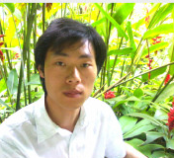
贾志刚
E-Mail: bfnh1998@hotmail.com
微博：流浪的鱼-GloomyFish

Slide 3
膨胀与腐蚀
腐蚀
膨胀
代码演示

Slide 4
形态学操作(morphology operators)-膨胀
图像形态学操作 – 基于形状的一系列图像处理操作的合集，主要是基于集合论基础上的形态学数学
形态学有四个基本操作：腐蚀、膨胀、开、闭
膨胀与腐蚀是图像处理中最常用的形态学操作手段

Slide 5

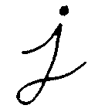
形态学操作-膨胀
跟卷积操作类似，假设有图像A和结构元素B，结构元素B在A上面移动，其中B定义其中心为锚点，计算B覆盖下A的最大像素值用来替换锚点的像素，其中B作为结构体可以是任意形状

Slide 6
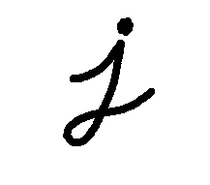

形态学操作-腐蚀
腐蚀跟膨胀操作的过程类似，唯一不同的是以最小值替换锚点重叠下图像的像素值

Slide 7


相关API
getStructuringElement(int shape, Size ksize, Point anchor)
- 形状 (MORPH_RECT \MORPH_CROSS \MORPH_ELLIPSE)
- 大小
- 锚点 默认是Point(-1, -1)意思就是中心像素
dilate(src, dst, kernel)
erode(src, dst, kernel)

Slide 8
动态调整结构元素大小
TrackBar – createTrackbar(const String & trackbarname, const String winName, int* value, int count, Trackbarcallback func, void* userdata=0)
其中最中要的是 callback 函数功能。如果设置为NULL就是说只有值update，但是不会调用callback的函数。

Slide 9
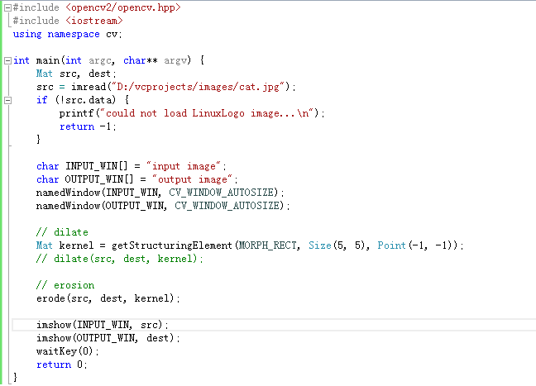
代码演示

